Slide 1
Au programme cette année en physique-chimie...

Slide 2
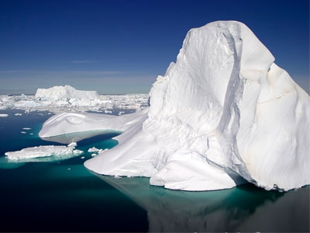
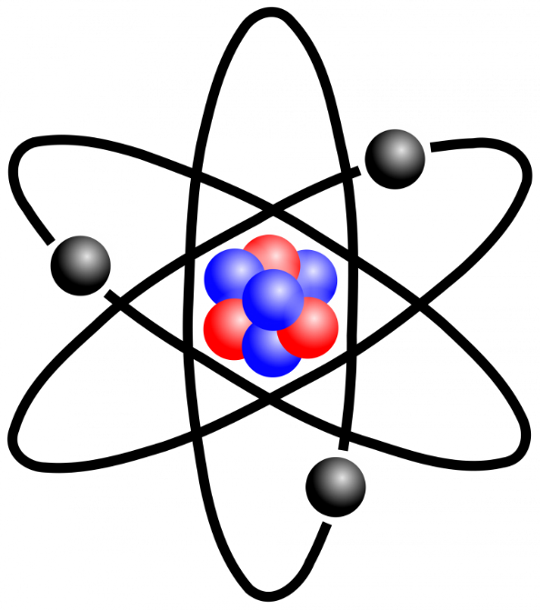
Constitution de la matière

Slide 3
Constitution de la matière
Du macroscopique…
Mélanges
Composition
Analyse

Slide 4
Constitution de la matière
Du macroscopique…
… au microscopique
Mélanges
Composition
Atomes
Ions
Molécules
Analyse
Mole

Slide 5
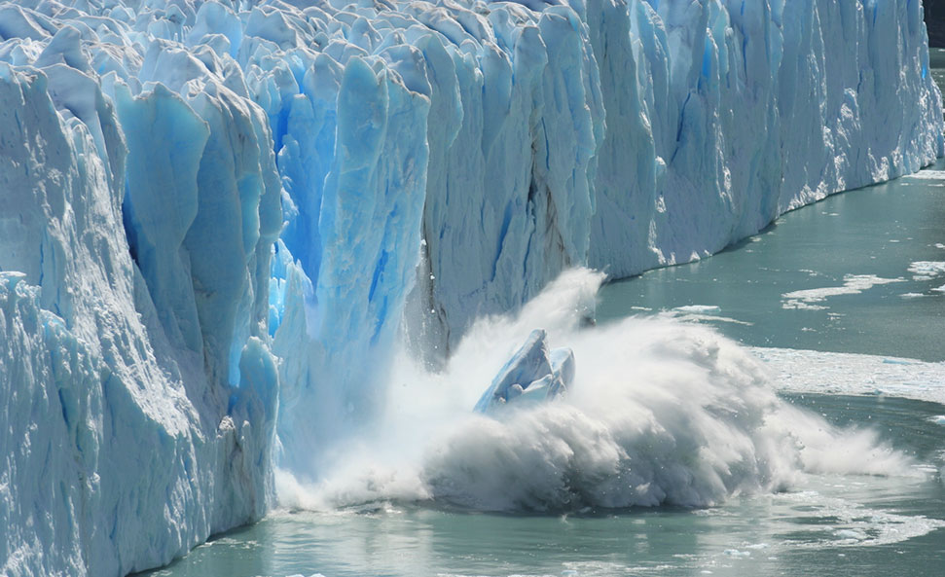
Transformations de la matière
Fonte des glaces

Slide 6
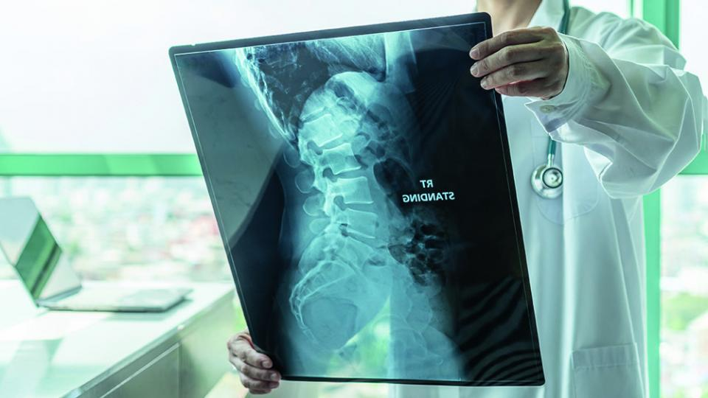
Transformations de la matière
Fonte des glaces
Imagerie médicale et radiotraceurs

Slide 7
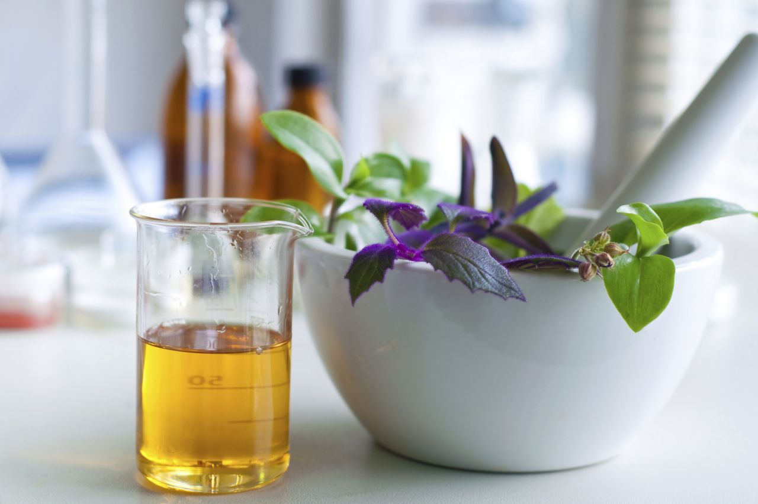
Transformations de la matière
Synthèses de
composés naturels
utilisés en pharmacie
Fonte des glaces
Imagerie médicale et radiotraceurs

Slide 8
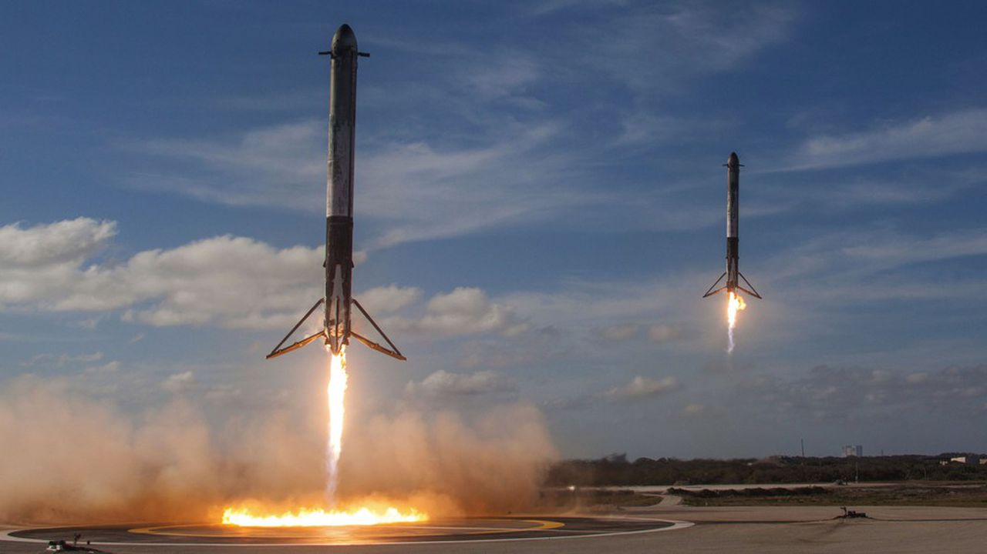
Transformations de la matière
Synthèses de
composés naturels
utilisés en pharmacie
Fonte des glaces
Imagerie médicale et radiotraceurs
Atterrissage des
boosters d’une
fusée SpaceX

Slide 9

Mouvements et interactions

Slide 10
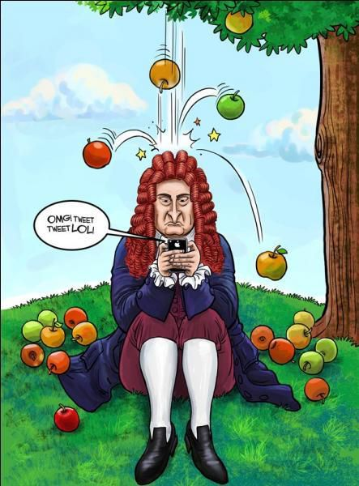
Mouvements et interactions

Slide 11
Mouvements et interactions
Trajectoires
Force
Inertie

Slide 12
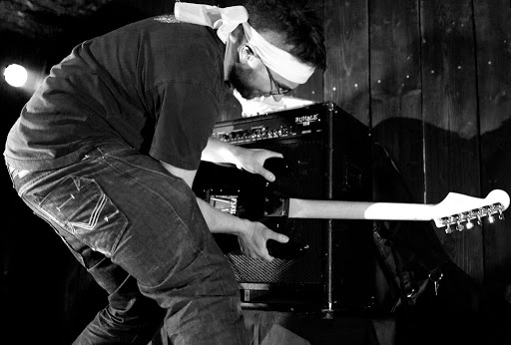
Ondes et signaux

Slide 13
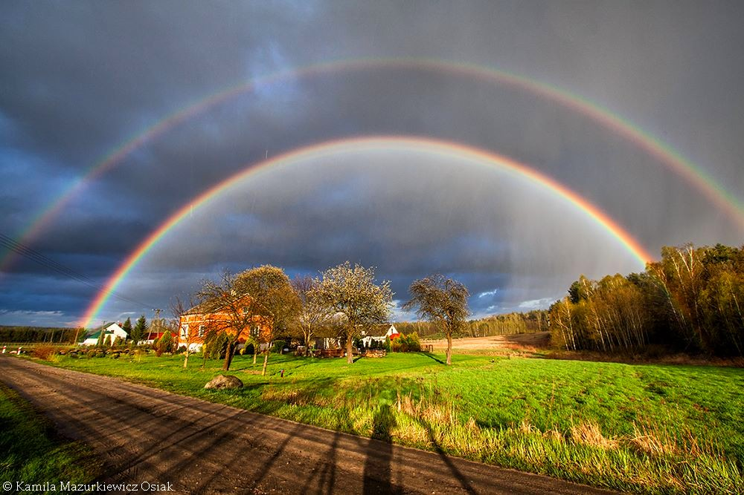
Ondes et signaux

Slide 14
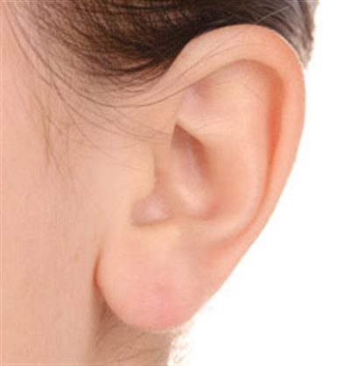
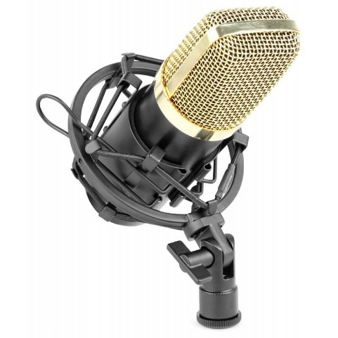
Ondes et signaux

Slide 15
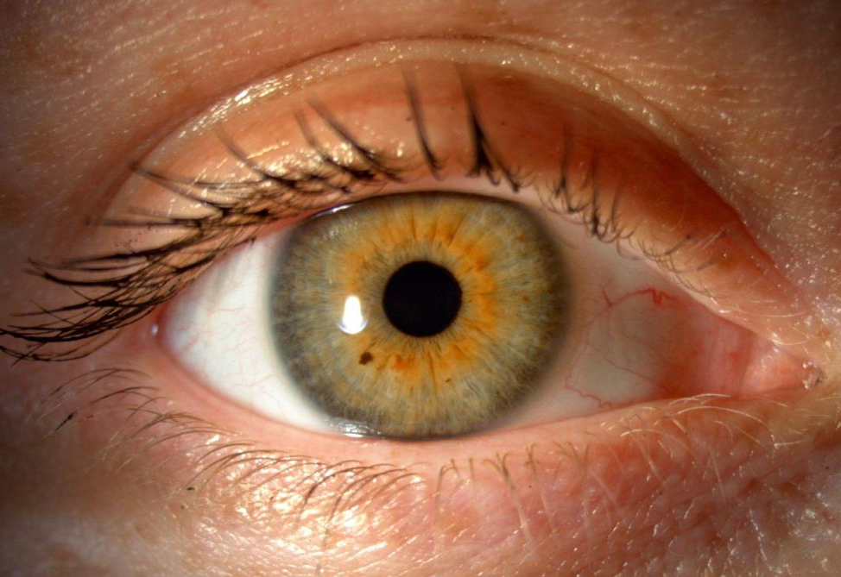
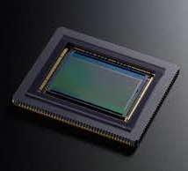
Ondes et signaux

Slide 16
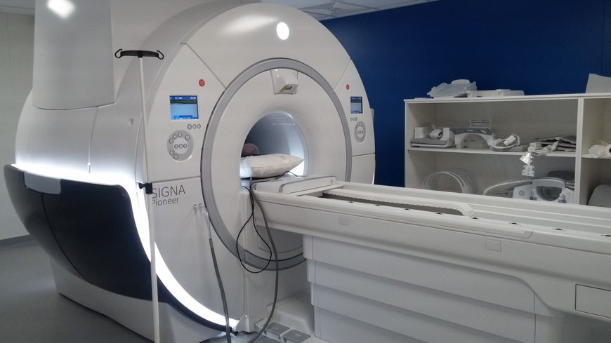
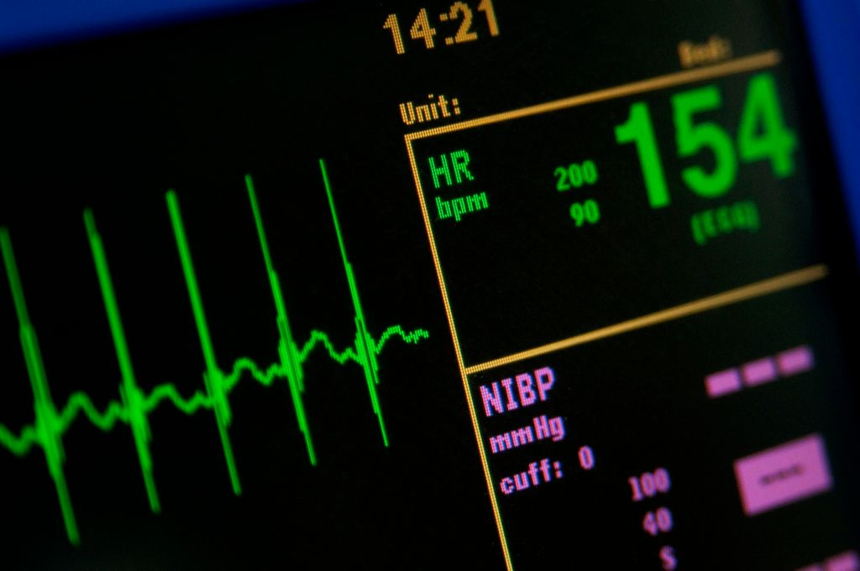
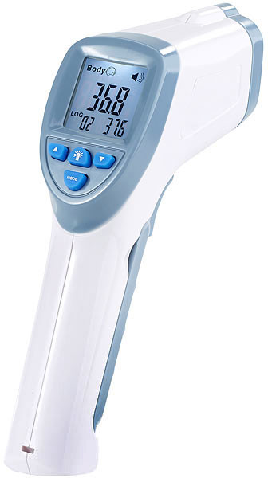
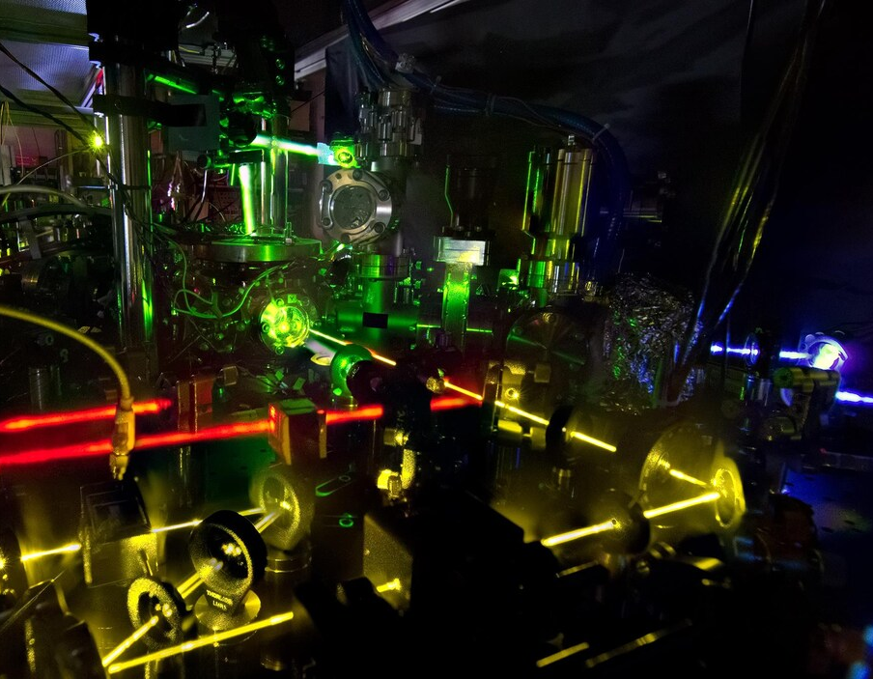

Ondes et signaux

Slide 17

Programmation – Python

Slide 18
Programmation – Python
Calcul

Slide 19
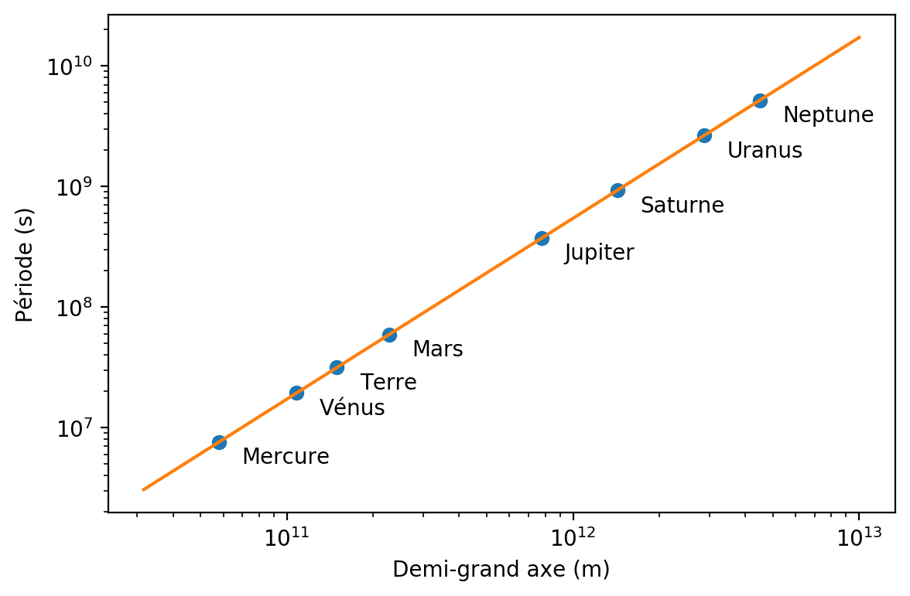
Programmation – Python
Calcul

Slide 20
Programmation – Python
Calcul

Slide 21

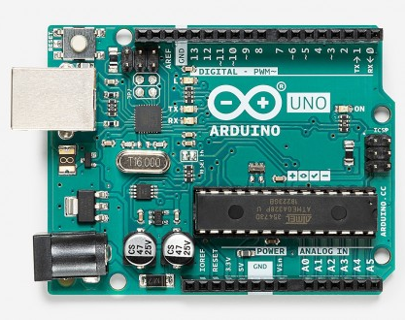
Programmation – Arduino

Slide 22
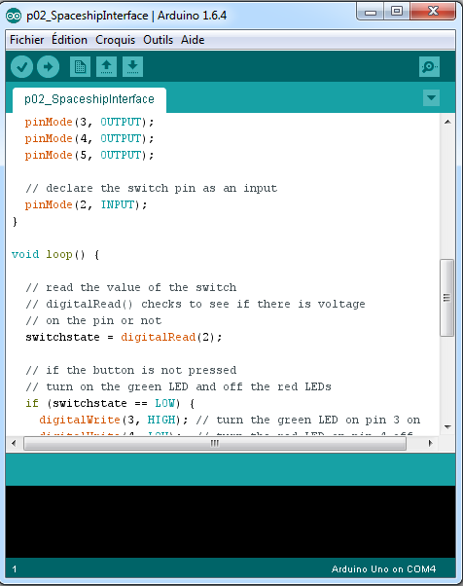
Programmation – Arduino

Slide 23
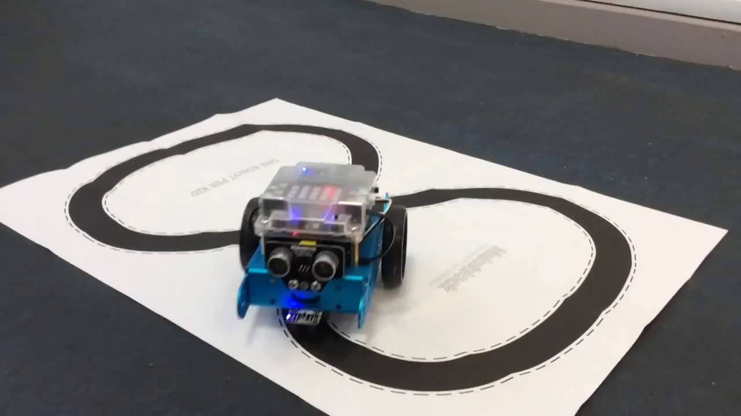
Programmation – Arduino

Slide 24
Constitution de la matière
Du macroscopique…
… au microscopique
Mélanges
Composition
Atomes
Ions
Molécules
Analyse
Mole

